Slide 1
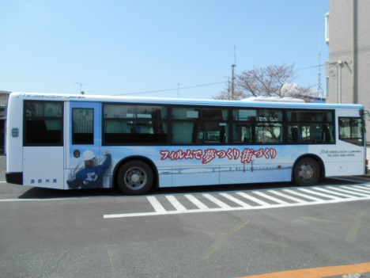
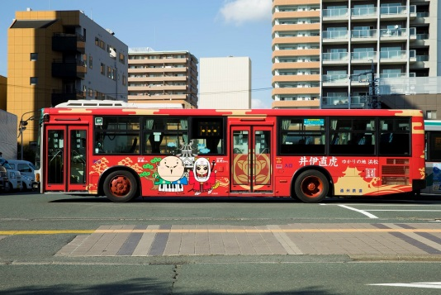
ラッピングバス広告 制作無料キャンペーン
ドライバー・歩行者・乗降客、街中全ての注目を集めるラッピングバス広告。
今なら、 限定1社 制作費が無料！！
■ラッピングバス広告
提供料金…１，２００，０００円（税別）／年
※シート出力施工費・剥離復元費
970,000円（税別）が無料！
※デザインデータはご支給頂く想定です
※掲出バスの営業所：三方原、舘山寺、細江、雄踏営業所の中から 1つお選びいただけます。
申込条件
・業種、業界の指定無し ※当社規定により、一部業種につきましては引受ができない場合がございます。
・先着お申込み1社様まで ※先着1社様、かつ1台まで無料とさせて頂きます。
・3年契約でのお申込みが条件となります
適用期間
お申込期限：2018年12月31日（月）まで / 掲出開始期限：2019年3月31日（日）まで

